Slide 1
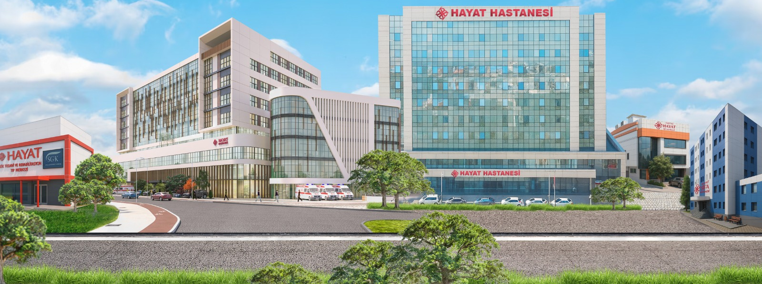
ÖZEL HASTANELERDE OPERASYONEL MÜKEMMELİK VE SÜREÇ YÖNETİMİ

Slide 2
Operasyonel Mükemmelik = Hatasız Sistem Değil, Hatayı Yönetebilen Sistemdir

Slide 3
Sabah saat 10:00… Poliklinik yoğun, randevular dolu. Bir hastanın randevusu sistemde görünmüyor. Hasta kendisine kurum tarafından gönderilen randevu sms ini gösteriyo. Normalde bu bir ‘hata’.
Ama burada önemli olan şu:
Eğer hasta danışmadan geri gönderiliyorsa → bu kötü bir sistemdir. Ama görevli anında alternatif çözüm üretip süreci devam ettiriyorsa → işte bu operasyonel mükemmeliktir.”

Slide 4
Sağlık hizmetleri bağlamında operasyonel mükemmellik, sürekli iyileştirme anlamına gelir. Verimliliği, kaliteyi, güvenliği ve hasta sonuçlarını optimize etmeyi, israfı ortadan kaldırarak maliyetleri en aza indirmeyi amaçlar .

Slide 5
Süreç İyileştirme: Verimsizlikleri ortadan kaldırmak, hataları azaltmak ve hasta akışını iyileştirmek için klinik ve idari süreçlerin iyileştirilmesi ve standartlaştırılması.

Slide 6


Kalite ve Güvenlik: Düzenleyici standartlara uygun, yüksek kaliteli bakımın tutarlı bir şekilde sunulmasını ve kanıta dayalı uygulamalar ve protokoller aracılığıyla hasta güvenliğinin sağlanmasını temin etmek.

Slide 7



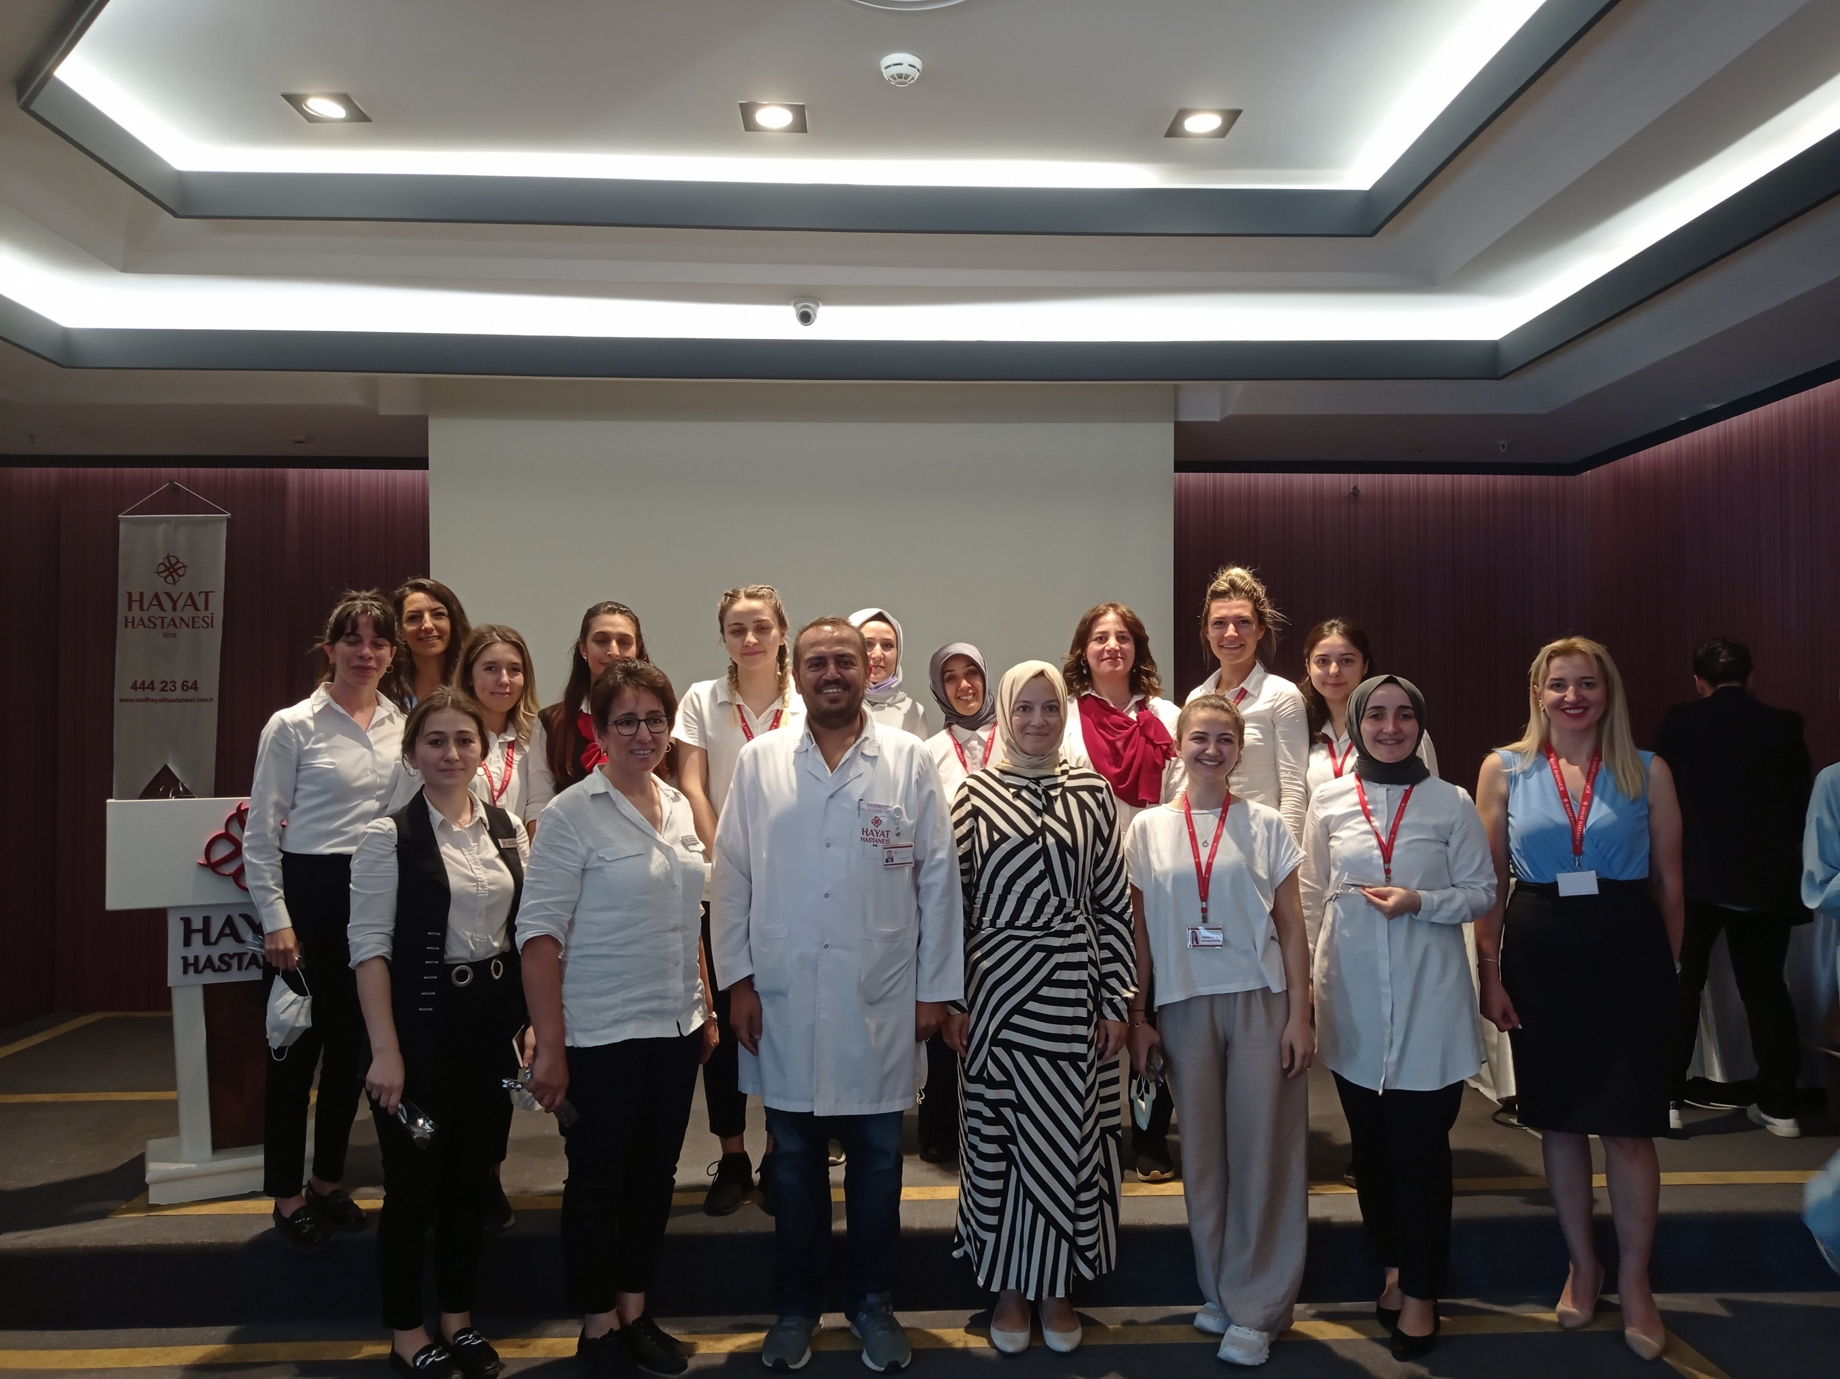
Kültür Geliştirme: Sağlık çalışanları arasında sürekli öğrenme ve gelişme kültürünü teşvik etmek, yeniliği özendirmek ve en iyi uygulamaları hayata geçirmek.

Slide 8

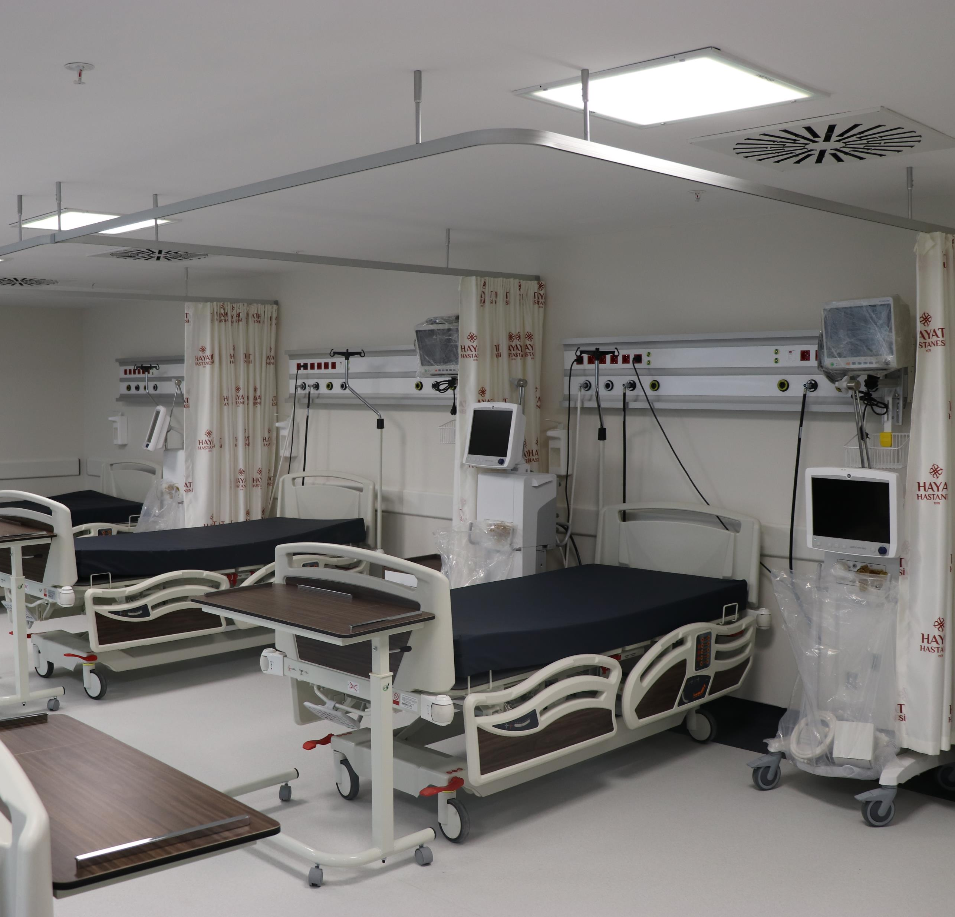
Hasta Odaklı Bakım: Bakım sürecinin tamamı boyunca hastanın ihtiyaç ve tercihlerine öncelik vererek, kişiselleştirilmiş ve bütüncül sağlık hizmeti sunmayı hedeflemek.

Slide 9

Veriye Dayalı Karar Verme: Performansı izlemek, iyileştirme fırsatlarını belirlemek ve kuruluşun başarısını artıracak bilinçli kararlar almak için veri ve ölçümlerin kullanılması .
GİZLİ MÜŞTERİ ÇALIŞMASI
BİLİNİRLİK ANKETİ
HASTA MEMNUNİYET ÖLÇÜMLERİ
ÇALIŞAN KPİ ÇALIŞMALARI
.

Slide 10

Sürekli iyileştirme kültürü, sağlık hizmetlerinde operasyonel mükemmelliğe ulaşmak ve bunu sürdürmek için temeldir . Bu kültür, sağlık kuruluşlarının yüksek kaliteli, hasta merkezli bakımı verimli ve etkili bir şekilde sunmalarını sağlarken, hastalar ve sağlık çalışanları için sonuçları ve deneyimleri sürekli olarak iyileştirmeye çalışmaları anlamına gelir.

Slide 11
Sağlık Sektöründeki Kritik Performans Göstergeleri Şunlardır:
Klinik Sonuçlar: Taburcu olduktan sonra 30 gün içinde tekrar hastaneye yatırılan hastaların yüzdesi. Hastane kaynaklı enfeksiyonların görülme sıklığı.
Hasta Deneyimi: Hasta memnuniyeti sonuçları
Operasyonel Verimlilik: Bir hastanın ortalama hastanede kalış süresi. Belirli bir anda hastane yataklarının doluluk oranı ve laboratuvar testlerinin tamamlanıp raporlanması için geçen süre.
Finansal Performans: Her hasta ziyareti için oluşan ortalama maliyet. Alacak tahsil süresi ve talep reddi oranları gibi ölçütler kullanılır.
Personel Performansı: Çalışanların turn over oranı. Çalışan Memnuniyet Anket Sonuçları.

Slide 12

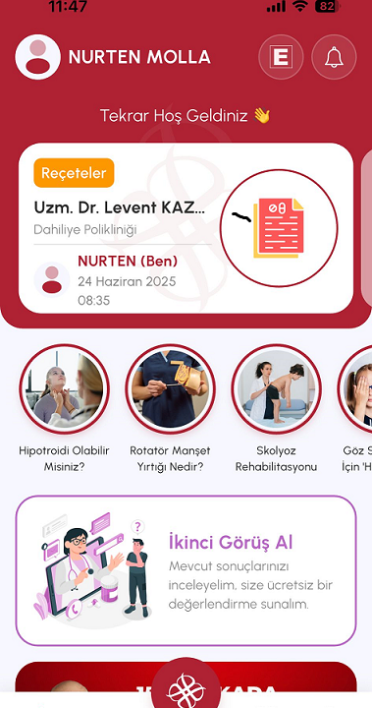
Kağıtsız Hastane Çalışmaları ve Dijitalleşme

Slide 13

GÜNEŞ ENERJİ SANTRALİMİZ

Slide 14

KAZANIMLAR
Tesis yıllık ortalama 4.400.000 kwh enerji üretimi yapmaktadır.
Bu bize yıllık 2973 ton karbon salınımında azalma ve 51480 ağaç kazanımı sağlamaktadır.

Slide 15


HAYAT ORMANI
2013 – 2023 YILLARI

Slide 16


SWOT TOPLANTILARI

Slide 17






Finansal Verimlilik Kapsamında Stratejik Ortaklıklar ve İşbirlikleri

Slide 18
SATIN ALMA OPTİMİZASYONU
Bir hastanede sürekli ‘acil satın alma’ yapılıyordu. Bu da maliyeti artırıyor ve operasyonu zorluyordu.
Yapılan şey çok basitti:
Son 6 ayın tüketim verisi analiz edildi
Kritik ürünler belirlendi
Minimum stok seviyeleri tanımlandı
Sonuç:
Acil satın alma %40 azaldı
Maliyetler düştü
Operasyon kesintisiz hale geldi”

Slide 19

2024 Endoskopik Ultrasonografi (EUS) Alımı
Bölgemizde sınırlı sayıda bulunan Endoskopik Ultrasonografi (EUS) cihazını, erken tanı ve ileri görüntüleme imkânı sunmak amacıyla hizmete aldık.
EUS Cihazının Sağladığı Avantajlar
🔹 Yüksek Tanısal Doğruluk Sindirim sistemi ve çevre organların detaylı ve net görüntülenmesini sağlar.
🔹 Erken ve Güvenilir Tanı Pankreas, mide, safra yolları ve lenf bezlerine ait hastalıklar erken evrede tespit edilir.
🔹 Girişimsel İşlem ve Biyopsi İmkânı Görüntüleme eşliğinde hedefe yönelik biyopsi alınmasına olanak tanır.
🔹 Cerrahiye Alternatif Değerlendirme Birçok hastada açık cerrahiye gerek kalmadan tanı sürecini destekler.
🔹 Hasta Konforu ve Güvenliği Minimal invaziv bir yöntem olup, hasta konforu yüksektir.

Slide 20

TEŞEKKÜRLER

